Slide 1
次期大阪府環境総合計画の検討にあたっての論点整理
資料１
２０１９年１０月２８日（月）
第２回環境総合計画部会

Slide 2
次期環境総合計画の検討にあたっての論点
１．環境総合計画と個別分野の計画等との関係
２．手法、期間、目標
（１）バックキャスティングorフォアキャスティング
（２）計画期間
（３）目標
３．環境施策の基本的な方向性
３－１．大阪府域の課題
３－２．世界の課題
（１）SDGsの取り入れ方
（２）効果的なアプローチ
３－３．留意点

Slide 3
１．環境総合計画と個別分野の計画等との関係
＜事務局案＞
環境総合計画によって、環境政策の基本的な方向性を示し、その方向性にそって、
個別分野の計画・制度において、環境に関する施策を具体化する。
環境総合計画
持続可能な社会
＝ 環境・経済・社会の統合的向上
→ 具体化したイメージ
（参考）
・第５次環境基本計画「循環共生型の社会（環境・生命文明社会）」
・現行の環境総合計画「府民がつくる暮らしやすい、環境・エネルギー先進都市」
||
目指すべき将来像
環境総合計画
の基本方針
例えば、
①Planetary boundariesの考え方を前提
②自由で公正なルールやレジリエントな社会
（外部性の内部化、誰一人取り残さない）
③環境と経済のデカップリング※
④長期的かつ世界的な視野をもち、広域的な
経済やトレードオフに対応
環境政策の
基本的な方向性
＋
個別分野の
計画・制度
個別分野の基本的な方向性や
環境に関する施策
（大阪府循環型社会推進計画、大阪府地球温暖化対策実行計画、みどりの大阪推進計画、瀬戸内海の環境の保全に関する大阪府計画、・・・・
基本的な方向性の視点を
個別分野に組み込む
※「環境に悪いこと」と「経済に良いこと」との関連を切り離すこと

Slide 4
２．手法、期間、目標
＜事務局案＞
２０５０年の目指すべき将来像から、バックキャスティング手法によって、
２０２１年度から２０３０年度までを計画期間とし、
２０３０年の分野統合的な目標を設定する。
なお、個別計画等において、個別分野の定量的な目標を設定する。
＜論点＞
（１）２０５０年の在るべき姿について、
  現行の環境総合計画の２０５０年の目指すべき将来像である
  「府民がつくる暮らしやすい、環境・エネルギー先進都市」から、変更すべきか。
（２）２０３０年の分野統合的な目標について、
どのような目標がふさわしいか、定性的な目標でもよいか。

Slide 5
３．環境政策の原則
（１）環境効率性
可能な限り資源・エネルギーの使用を効率化し、経済活動の単位あたりの環境負荷を低減させる考え方
源流対策の原則：製品などの設計や製法に工夫を加え、汚染物質や廃棄物をそもそもつくらないようにすることを優先すべ
きという考え方（例：原材料の効率的利用、製品の長期間使用、再使用、再生利用、熱回収など）
拡大生産者責任：製品が使用され廃棄された後においても、その生産者が当該製品の適正なリサイクルや処分について物理
的又は財政的に一定の責任を負うという考え方（例：家電リサイクル法による回収・処分など）
エコデザイン ：製品のライフサイクル全体における環境効率を高める設計や生産技術・システム管理をいう
（例：ライフサイクルアセスメントなど）
グリーン調達 ：環境負荷の低減に資する原材料、部品、製品及び役務への需要の転換を促進するため、それらの物品等を
優先的に購入することにより、市場の形成や開発の促進等を図るもの
（２）リスク評価と予防的な取組みなど
環境リスクを評価した上で、対策実施の必要性や緊急性を判断し、優先順位を設定して予防的に対策を講じようとする考え方
未然防止原則：環境影響が生じるおそれがある場合には、科学的に不確実性であることをもって対策を遅らせる理由とはせず、
科学的知見の充実に努めながら、予防的な対策を講じるという考え方
一般的に、被害が生じた後に対策を講ずるよりも未然防止の方が低コストと言われている。
統合的汚染回避原則：環境影響について、すべての環境媒体を統合的に管理しようとする考え方
（３）汚染者負担の原則
希少な環境資源の合理的な利用を促進し、国際貿易や投資における歪みを防止するために、汚染防止対策と規制措置の費用を汚染者が負担すべき（対策費用を消費や生産において汚染を引き起こす財やサービスのコストに反映すべき）という考え方。なお、我が国では、公害問題とそれへの対策の経験から、汚染の修復や被害者救済の費用も含めた正義と公平の原則として議論されてきた。
外部性の内部化：
生産やサービスに伴って発生した環境への負荷が当該財・サービスに適切に織り込まれず、社会が負担していたコスト（負の外部性）又は市場価格に適切に反映されていない社会便益（正の外部性）を、市場価格に反映させること
価格
需要曲線
（社会的限界便益）
社会全体のコスト
（社会的限界費用）
外部
不経済
各主体の環境負荷に伴うコスト(私的限界費用)
外部不経済のイメージ図
供給量

Slide 6
３．環境政策の実施手段
規制的手法
経済的手法、自主的取組み、情報的手法など
奨励・表彰など
環境教育・普及啓発
環境負荷
小
先進取組みの
奨励・表彰など
対象者少
トップランナーレベル
情報的手法
自主的取組み
経済的手法 など
対象者多
⇒ 経済的手法に関しては、その効力範囲を経済圏の大きさと合わせなければ、市場を歪めることにならないか
必要最低限レベル
対象者少
規制的手法（排出規制、使用規制、開発規制など）
大
⇒ 効力範囲は府域内に限定
環境教育・普及啓発

Slide 7
３．環境施策の基本的な方向性
＜事務局案＞
府は、これまで、府域内で表面化した環境課題を中心として取り組んできたが、
府民が、豊かで快適な生活と健全で恵み豊かな環境の恵沢を享受するよう、持続可能な社会を実現するためには、
府域だけでなく、世界全体の健全な環境と安定した社会が必要不可欠であることを踏まえ、
府域の環境課題について、引き続き取り組むとともに、
地球環境に不可逆的で壊滅的な変化が生じる前に、世界の課題を共有し、これまで以上に世界的な視点から取り組んでいくことが必要。
府域の環境課題に対しては、望ましい環境の状況に維持・改善するよう、それぞれの課題に応じて、
規制・経済的手法・自主的取組み・情報的手法・表彰などを組み合わせて、効果的な対策を講じる。
世界の課題に対しては、SDGsという世界の共通言語を活用して課題を共有し、持続可能な社会の実現を目指す。
＜論点＞
（１） 府域の環境課題（府域の環境以外の課題については、世界の環境以外の課題と同じ論点）
環境の状況は概ね改善傾向にあるが、残る環境課題の解決に向けてどのように取り組めばよいか。
環境負荷低減の取組みを実利に直結させるためにどうしていくべきか。
労働人口の減少に伴う事業者の負担軽減や制度の効率化をどうしていくべきか。
（２）世界の課題
府域で表面化していない世界の課題に対し、どのような姿勢で向き合うべきか（SDGsの取入れ方）。
特に、環境以外の社会・経済課題に対し、どのような姿勢で向き合うべきか。
世界の課題に対し、どのようなアプローチで対策を講じていくべきか
対策を講ずるにあたり、どのような点に留意すべきか

Slide 8
３－１．府域の環境課題
（１）残る環境課題への対応
環境基準未達成の光化学オキシダント、建設廃棄物（特に、アスベスト含有建材）の処理、物質・エネルギーの多量消費、ヒートアイランドなど、環境課題は依然として残存。
これらは、環境負荷が深刻かつ特定の原因者の行動に起因するといった、いわゆる典型的な公害でなく、原因者が不特定多数で、個々の原因者の負荷は高くないものの原因者が多数であることから、全体として深刻な環境影響を与える、いわゆる地球規模のものが多い。
よって、世界の課題に対するアプローチで議論。
（２）留意すべき事項
環境負荷低減の取組みと実利との直結
・（１）と同様、世界の課題に対するアプローチで議論
労働人口の減少に伴う事業者の負担軽減、制度の効率化
・ICT（情報通信技術）やAI（人工知能）の活用
・手続きの省略化や統一化の推進
府域の環境課題に対しては、望ましい環境の状況に維持・改善するよう、それぞれの課題に応じて、
規制・経済的手法・自主的取組み・情報的手法・表彰などを組み合わせて、効果的な対策を講じる。

Slide 9
３－２．世界の課題（SDGsの取入れ方）
これまでの取組み
府域内で表面化している環境課題に対しては、規制を含めた対策を実施。
要請に応じて、環境分野の制度設計の考え方や運営の仕方について技術支援。
（例：廃棄物管理、・・・）
SDGsの活用方法
世界全体の課題とゴールの共有。
課題とゴールの共有により明確化された、世界の課題への責任履行状況の把握。
今後、府域内で表面化しそうなリスクはどのようなものかを知る手がかり。
SDGsの取入れ方（方向性と課題）
世界全体での環境の状況を踏まえて施策を推進。
相互依存が高い現在の世界では、一部の地域の問題が、なんらかのトリガーをきっかけに瞬く間に全体に波及しかねないことを踏まえ、社会の安定を脅かす他地域の課題をも自らの課題と捉えて取り組む必要があるのではないか。
この点、環境施策を通じてどのようなアプローチが効果的か？
また、世界の課題に積極的に取り組むことは、経済的なビハインドになるのか？
施策の実施にあたっては、施策目的の効果やコベネフィット（相乗効果）だけでなく、トレードオフも評価し、分野統合的に取り組む必要があるのではないか。
この点、インパクト評価の手法が確立していない中で、どのように評価するのか？

Slide 10
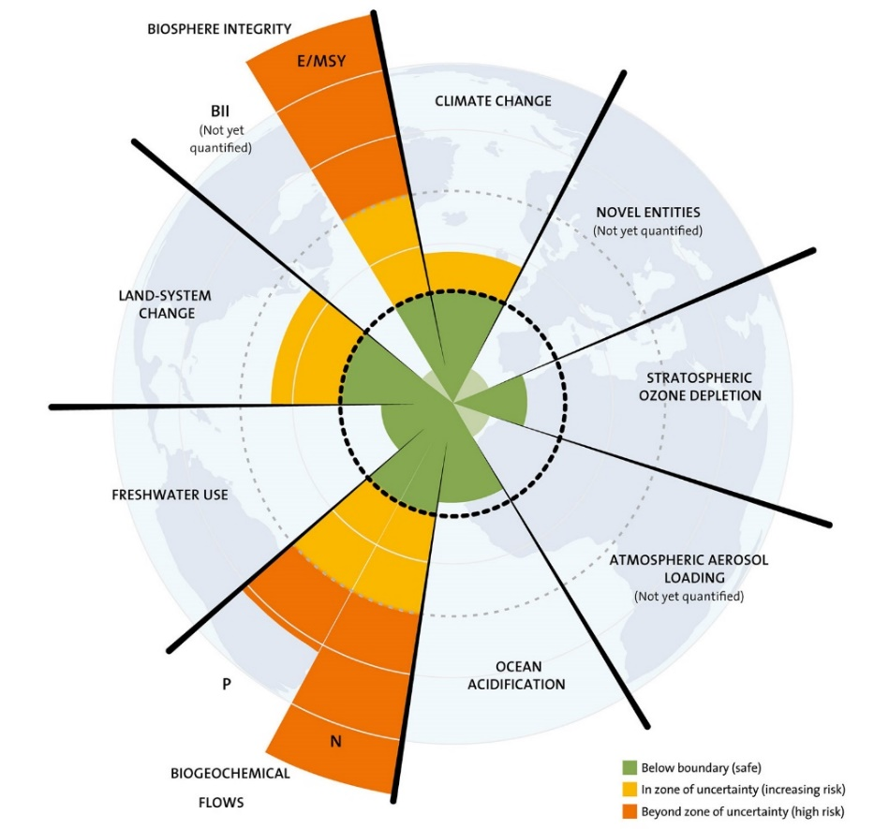
３－２． SDGsの取入れ方 ―①環境・社会・経済の統合的向上ー
Planetary boundaries※
※人間が安全に活動できる範囲に留まれば人間社会は発展し繁栄できるが、境界を超えることがあれば、人間が依存する自然資源に対して
回復不可能な変化が引き起こされるという考え方
１）社会及び経済が持続可能であるために、自然が安定して機能する範囲内でのバランスよい社会経済の発展
経済規模の拡大や科学技術の進展による環境への影響力の増大に伴い、環境・社会・経済を統合的に管理することの重要性がますます増加
資源・エネルギーに関しては、効率性の向上だけでなく、総量の削減が必要
汚染に関しては、汚染濃度だけでなく、総量の低減が必要
なお、効率性や汚染濃度に着目し、低効率・高濃度汚染を対策する方が、費用対効果が高い
Planetary boundaries
E/MSY : Extinction / Million Speacies Years
BLL : Below Lower Limit
出典）Stockholm Resilience Centre, Stockholm University

Slide 11
３－２． SDGsの取入れ方 ―②環境・社会・経済の統合的向上ー
自由な競争が、より公平なルールの下で行われるようにする（悪貨が良貨を駆逐しないようにする）とともに、よりレジリエントな社会へ
１）外部性の内部化（社会経済システムに環境・社会のインパクトを組み込む） ＝ ESG金融
「汚染者負担の原則」の更なる推進が必要
正のインパクトをもたらすものへの実利的なインセンティブの付与が必要
情報開示の促進が必要
正負両面のインパクトの予測・モニタリング・評価の促進が必要
一方、インパクトの定量評価が課題
２）自然資本※への公正かつ普遍的なアクセスの確保
※森林、土壌、水、大気、生物資源など自然によって形成される資本（ストック）のこと
アクセスのしやすさ・利用機会・分配が、公平・公正であるよう（自然資本による便益が特定の世代・地域・集団に偏らないよう）、自然資本の利用のための負担を適切に（外部性の内部化）、自然資本の利用可能者が限定されないように、ルールを常にチェックすることが必要
なお、自然資本の量と質が低下すると、社会的弱者から先に自然資本へアクセスしにくくなることから、社会的弱者の自然資本へのアクセスを確保するためには、自然資本の保全・創造が必要。このことは、不平等・貧困の悪化を防ぐ可能性がある
３）レジリエントな社会経済システムの構築
災害被害や健康被害が、将来世代や社会的弱者に集中しないよう（自然災害や環境汚染による被害が特定の世代・地域・集団に偏らないよう）、環境が引き起こすリスクを管理することが必要（公害規制、災害に備えた化学物質管理の促進など）
災害やビジネス環境の変化への適応力を高められるようにすることが必要（BCP※の策定やTCFD※への参画などの企業だけでなく、インフラ整備など公共事業として取り組むべきものもある）
※BCP：事業継続計画、TCFD：気候変動関連財務情報開示タスクフォース
多発化する災害による物流システムへの打撃などを踏まえれば、遠隔地に依存し過ぎず、近隣地域と支えあいつつ自立・分散型の社会（地域循環共生圏）を目指すことが必要（農産物やエネルギーの地産・地消など）

Slide 12
３－２． SDGsの取入れ方 ―③環境・社会・経済の統合的向上―
環境と経済のデカップリング※
※「環境に悪いこと」と「経済に良いこと」との関連を切り離すこと
GDPの増加よりも資源利用の増加を緩やかにすることを相対的デカップリング、横ばい又は増加させないことを絶対的デカップリングという
１）環境効率性の向上
源流対策の原則やエコデザインの更なる推進が必要
なお、2015年OECD 資源効率性に関する政策ガイダンスでは、「これまでの政策手段は総じて、製品
ライフサイクルの上流ではなく、下流のほうに適用されてきた」と指摘
拡大生産者責任の更なる推進が必要
利用者・消費者への情報提供の推進が必要。ただし、ラベル乱立による混乱が課題
２）資源効率と経済効率の連動
資源効率と経済効率が必ずしも連動していない状況の改善が必要。
例）例えば、低い原材料費と高い人件費のトレードオフ関係により、物質を廃棄する方がその無駄の回避のための労働力
に投資するよりも費用がかからないことがあるため、この外部不経済を内部化することが必要
出典）IRP

Slide 13
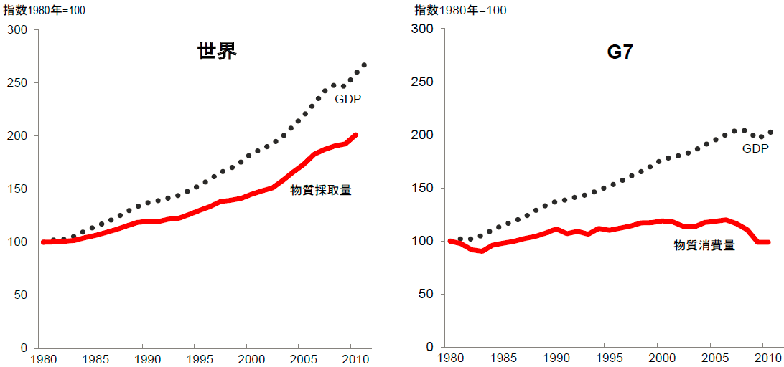
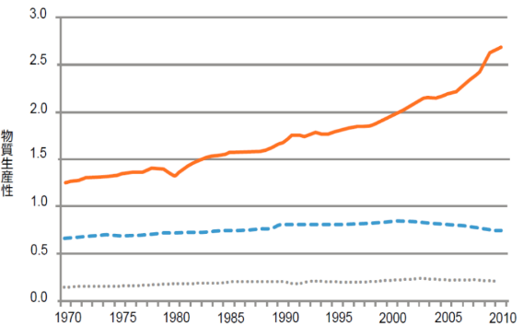
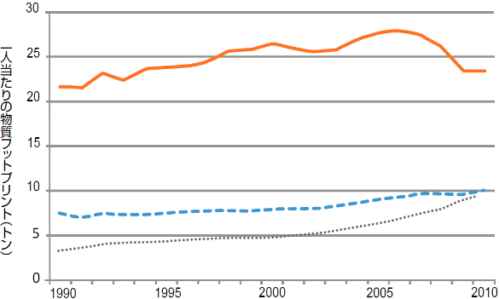
３－２． SDGsの取入れ方 ―③環境・社会・経済の統合的向上―
環境と経済のデカップリング
３）世界全体でのデカップリング
グローバル経済においては、一部の地域の「物質生産性の向上」や「デカップリング」よりも、世界全体でのそれらが重要であることを強く認識することが必要。この点、IPRは、以下のことを指摘
  ・長期的には世界全体で物質消費量とGDPの相対的デカップリングが確認できるものの、資源の絶対採
  取量の持続的な増加傾向に歯止めをかけるまでには至っておらず、G7のマテリアルフットプリント
  （ある国又は地域における最終需要に必要な物質量：MF）は、世界平均やBRICSのMFを大きく上回っている
  ・サービス業と輸入製品の割合が拡大している国は、その経済構造の変化の結果として、国内物質消費
  ベースで物質生産性を向上させることができるが、これは、サービス業主体の国からその消費に伴う
  物質的・環境的負荷が輸出されただけかもしれない
  ・世界全体の物質生産性が近年減少した理由は、生産拠点が物質生産性が高い国から低い国へ移転する
  という世界的傾向のため
世界とG7における物質消費量と経済活動とのデカップリングの進展
（1980年比）
1970～2010年の世界、G７及びBRICSにおける
物質生産性
（国内物質消費1kg当たりのGDP
（2005年米ドル換算))
１人あたりのMF（トン）
物質生産性（価格／トン）
出典）OECD（2016）、“Material resources”, OECD環境統計（データベース）
をもとにしたOECD資源効率性に関する政策ガイダンス
出典）IRP,Resource efficiency:potential and economic implications

Slide 14
３－２． SDGsの取入れ方 ―④環境・社会・経済の統合的向上―
長期的かつ世界的な視野をもち、広域的な経済やトレードオフに対応
１）世界的な視野
グローバル経済においては、一部の地域が抱える課題が、世界全体の経済成長を阻害し、又は社会の安定を脅かす可能性がある
世界的な視野をもつために、世界の共通言語であるSDGsを活用
２）コベネフィットとトレードオフ
SDGsの17つのゴールには、コベネフィットやトレードオフ関係にあるものがあることを認識することが必要
コベネフィットの例）・「気候変動への対応」と「緩和策を含めた関連産業の振興」
・「食品ロスへの対応」と「飢餓への対応」「エネルギー消費の抑制」「森林・土壌・河川・海洋の保全」
トレードオフの例） ・「リサイクルの推進」と「エネルギー消費の抑制」
・食料生産のための「農地開拓や肥料使用」と「森林保全や土壌・河川・海洋の保全」
個別分野においても、各施策の実施にあたり、コベネフィットだけでなく、トレードオフ関係にあるSDGsのゴールを評価することが必要
なお、現在でも、一定規模以上の土地の形状の変更や工作物の新設等において環境アセスメントを実施
しており、土地開発と環境負荷とのトレードオフについて評価している
・気候変動の緩和
・生物多様性の確保
・農家の収入確保
・農業関連の経済活性化
農地開拓
森林・土壌・水の保全
肥料・農薬投入
コベネフィット
食品ロス削減
エネルギー消費削減
飢餓削減
トレードオフ
コベネフィットとトレードオフの関係の一例のイメージ図
（食品ロスと農業との関係）
食品価格の上昇抑制

Slide 15
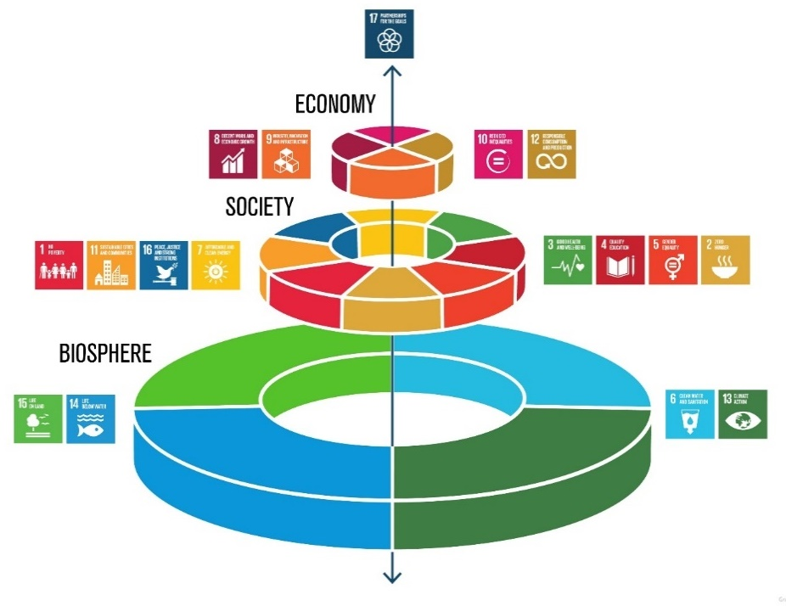
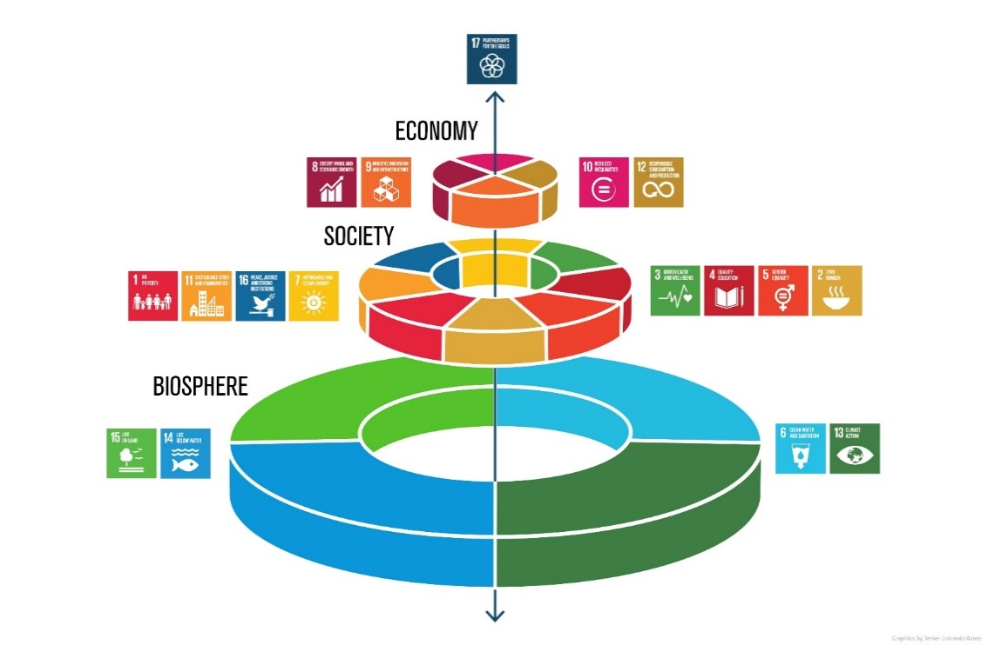

３－２．SDGsの取入れ方 ―まとめ―
SDGsウェディングケーキ : 社会及び経済が持続可能であるためには、自然が持続可能であることが必要条件であることを階層的に示す概念図
社会及び経済が持続可能であるためには、自然が安定して機能する範囲内で、社会経済活動をバランスよく 発展させることが必要
世界全体での環境負荷を低減する
世界全体での社会が安定化するよう、ルールを公正・公平に、社会をレジリエントにする
環境負荷と経済成長を切り離す
施策の実施にあたっては、施策目的の効果やコベネフィットだけでなく、トレードオフも評価し、分野統合的に取り組む
社会・経済に関するゴール
レジリエントで、
公平・公正な社会の下の
自由な競争・活動
将来の世代も現在と同程度以上の自然の恵みを享受できるよう、
社会・経済システムに、自然を棄損しないことを組み込む
自然からの便益の享受又は負の影響が、相応かつ、
特定の集団・地域・世代に偏らないようにする
環境に関するゴール
豊かな環境
社会・経済の基盤
出典）Stockholm Resilience Centre, Stockholm University

Slide 16
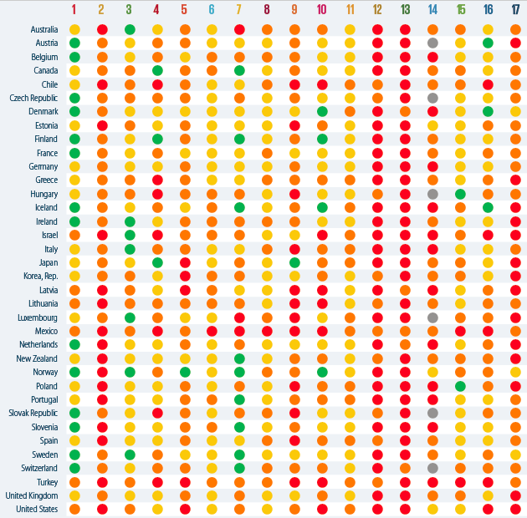

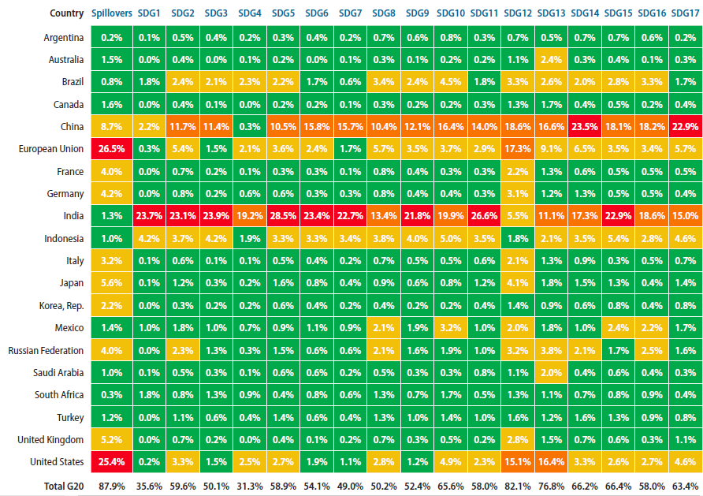
３－２．世界の課題へのアプローチ
SDSNは、「世界平均的には、気候変動（１３番）、生態系（１４番及び１５番）が深刻で、高所得国は、劣悪な労働環境や条件下で生み出された低・中所得国からの輸入品やサービスを通じて深刻な労災を助長している」と報告
我が国のSDGs進捗状況は、ジェンダー（５番）、生産使用責任（１２番）、気候変動（１３番）及びパートナーシップ（１７番）に主要課題があると評価されている
また、SDGs達成までのギャップに占める我が国の割合は、波及効果（spillover）及び１２番（生産使用責任）で４％を超えている（その他は２％未満）
spillover
取引を介した環境負荷（資源消費、汚染）、経済・金融・ガバナンス（不公正な税競争、銀行機密、労働基準）、安全（武器取引、国際犯罪、平和維持活動）
SDG Dashboard for OECD Countries
貧困を
なくそう
飢餓を
ゼロに
すべての人に健康と福祉を
質の高い教育をみんなに
ジェンダー平等を実現しよう
安全な水とトイレを世界中に
エネルギーをみんなにそしてクリーンに
働きがいも経済成長も
産業と技術革新の基盤をつくろう
人や国の不平等をなくそう
住み続けられるまちづくりを
つくる責任
つかう責任
気候変動に具体的な対策を
海の豊かさを守ろう
陸の豊かさも守ろう
平和と公正をすべての人に
パートナーシップで目標を達成しよう
Absolute performance gaps for achieving the SDGs, 2019
出典）SDSN sustainable development report 2019

Slide 17
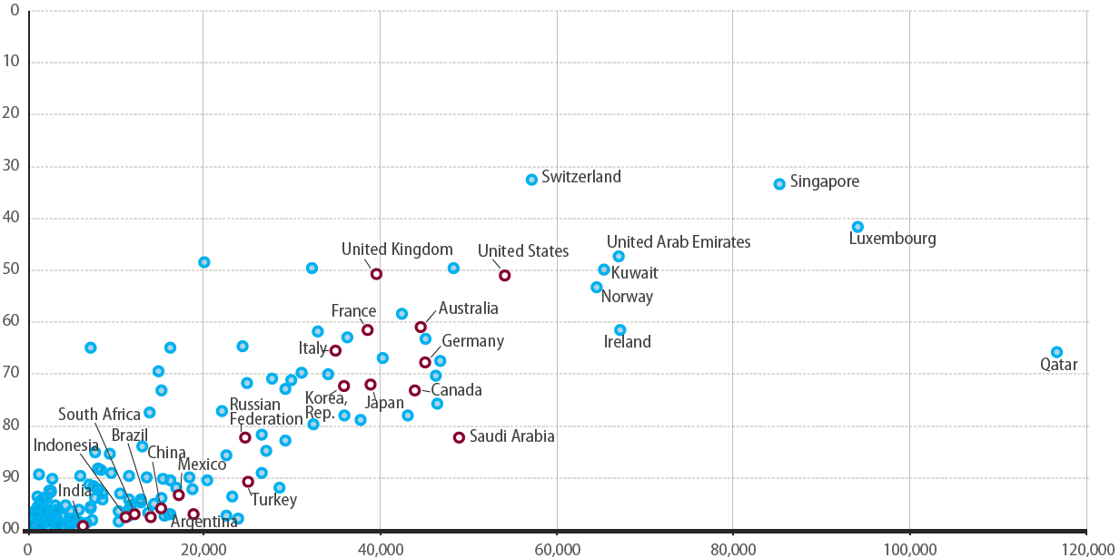
３－２．世界の課題へのアプローチ
SDSNは、「高所得国ほど、より大きな負の波及効果を生む傾向がある」と報告。また、GDPと負の波及効果との関係にバラツキがあることから、GDPを減少させずに負の波及効果を減少させることは可能であると示唆
世界の課題への対応は、優れた技術による支援のほかに、取引を通じたアプローチが効果的ではないか
そのためには、社会全体にとって良い取引の需要を高め、良い取引が適切に評価されるようにすることが必要
・府が、目指すべき社会像を提示（大阪府が目指す「SDGs先進都市の姿」と整合性を図る）
・府域における最終消費を、持続可能な消費にする（エシカル消費や地元産の消費の他、持続可能な消費ほど
消費者にとって実利があるようにするなど）
・産業界と連携し、サプライチェーン全体での持続可能な経営・取引を推奨（優良事例の発信など）
・府域の資金の流れを持続可能な社会の実現に資する事業に向けるとともに、世界の資金を府域の良い事業に
呼び込む（ESG金融※の促進など）※財務情報だけでなく、環境(Environment)、社会(Social)、ガバナンス(Governance)も考慮する金融
Average of spillover effects (0 = worst; 100 = best)
悪い波及効果
資源
バイオマス
非金属鉱物
生産
原料調達
中間製品
消費
長期間使うものを買う
廃棄
最終製品
化石燃料
金属鉱石
リユース
リサイクル
最終処分
持続可能な調達により生産された商品を買う など
資金
リサイクル
サプライチェーンマネジメント
リユース
100
良い波及効果
GDP per capita in purchasing power parity (constant, 2010 US$, PPP)
出典）SDSN sustainable development report 2019
物質のライフサイクル過程ごとの取組例のイメージ（事務局作成）

Slide 18
３－３．対策を講ずるにあたっての留意点
（１）府民の理解と行動
資源やエネルギーの消費（潜在的な消費を含む）など府民の原因寄与度が高い課題や、府民が自分事と捉えにくい課題（水不足や土地の劣化など府域では表面化していない課題、児童労働など府域で身近に見られない課題など）に関し、その深刻度や府民との関わり、どのような行動をとれば解決の一助となるのかなどについて、わかりやすく啓発していくことが必要。
多くの府民に環境配慮の行動を促すためには、日常生活の様々な事柄がある中で常に環境配慮が念頭にあるようにしてもらうか、環境配慮を意図したものではなくても副次的に環境配慮の行動をとってもらう※ようにすることが必要。
※ 好奇心や遊び心の刺激による行動変容や、ごみ袋の有料化による家庭ごみの発生抑制など
対策に実効性をもたせるためには、府民の賛同が不可欠であるところ、より多くの府民に対策への賛否や考えについて意思表示をしてもらうように促すことが必要。
（２）世界の課題に積極的に取り組むことは、経済的なビハインドになるのか
取組みによる便益が、取り組んでいない人にも同等に分配される社会であれば、経済的ビハインドになりえる。しかし、ESG金融の主流化の流れを踏まえると、持続可能な経済への移行に乗り遅れることこそが、経済的ビハインドになるのではないか。
（PRI(責任投資原則)やPRB(責任銀行原則)などESG金融が民生部門で先行。EUにおけるsustainable financeのタクソノミー策定の動きもある。）
そうであれば、府域においても、短期の収益を追求するビジネスではなく、持続可能なビジネスが主流になるように、経済の仕組みを改善することが必要（最終消費の嗜好の改善、共生型の経営の推奨・発信、外部経済の内部化、地方金融機関におけるESG金融の促進など）。
ただし、経済の仕組みの改善については、ビジネス圏域が府域を大きく超えているところ、カーボンプライシング（炭素に価格付け）のように府のみで対応することが困難な手法もある。
なお、インパクト評価については、結局、事業案件ごとに評価せざるを得ないところ、投融資を行う者やビジネスを行う者が、それぞれの事業に応じて模索していくべきではないか。
（３）世界全体での取組みの促進
２０２５年大阪・関西万博をきっかけに、持続可能な社会を実現するための仕組みを発信

Slide 19
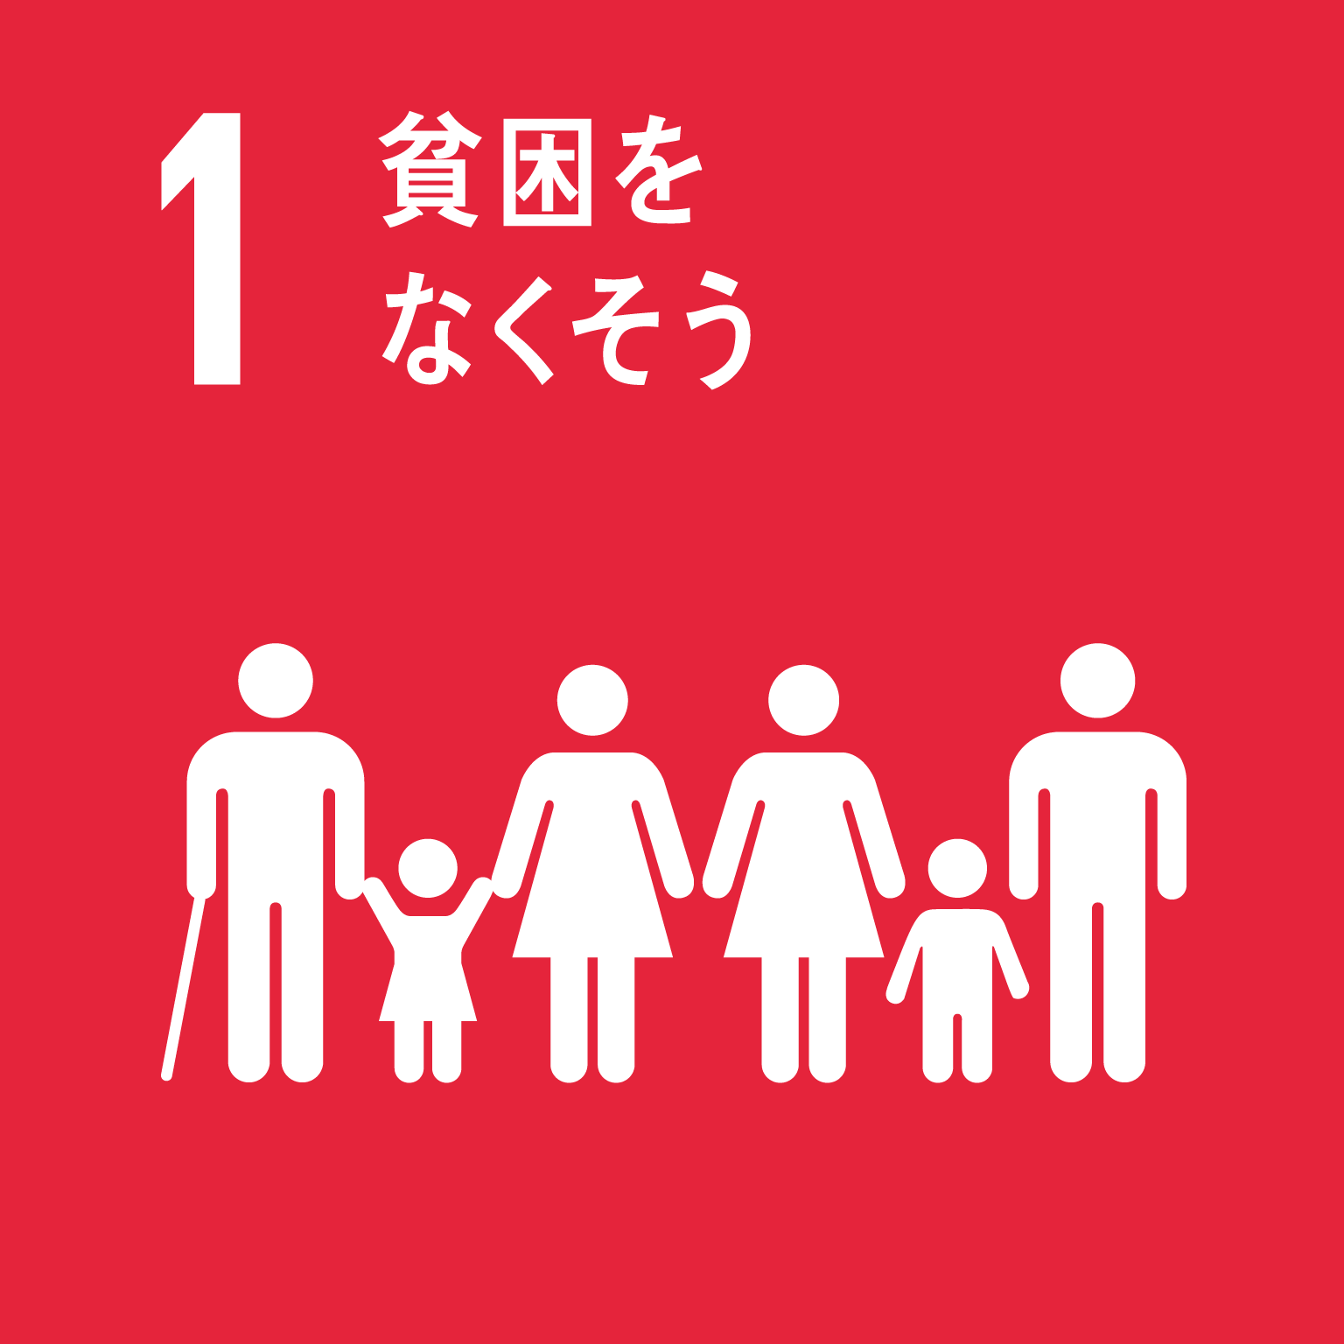


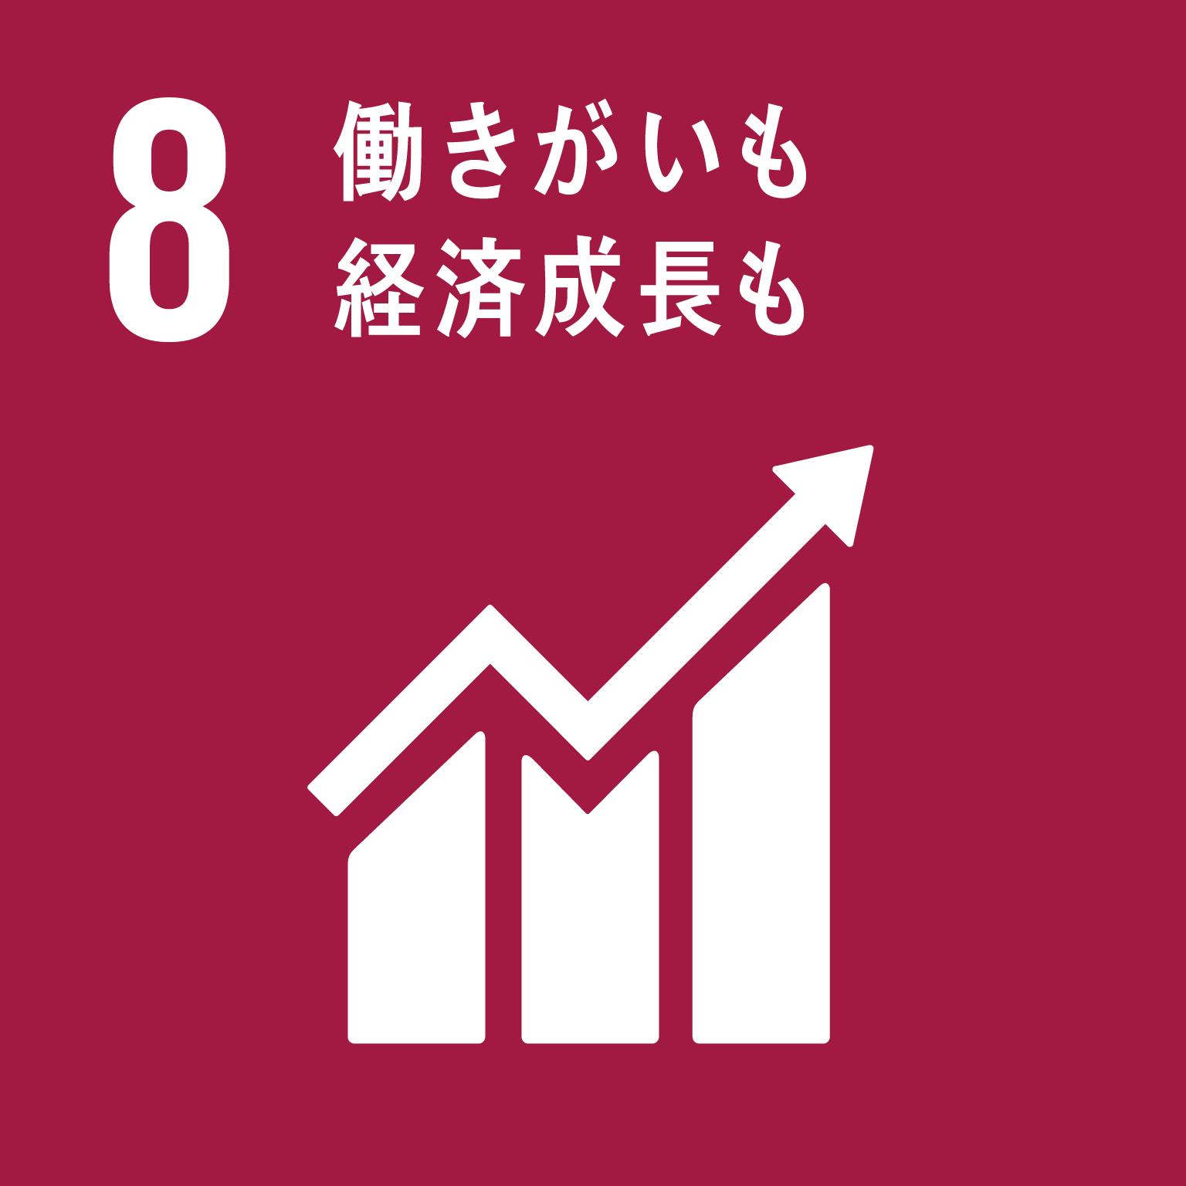


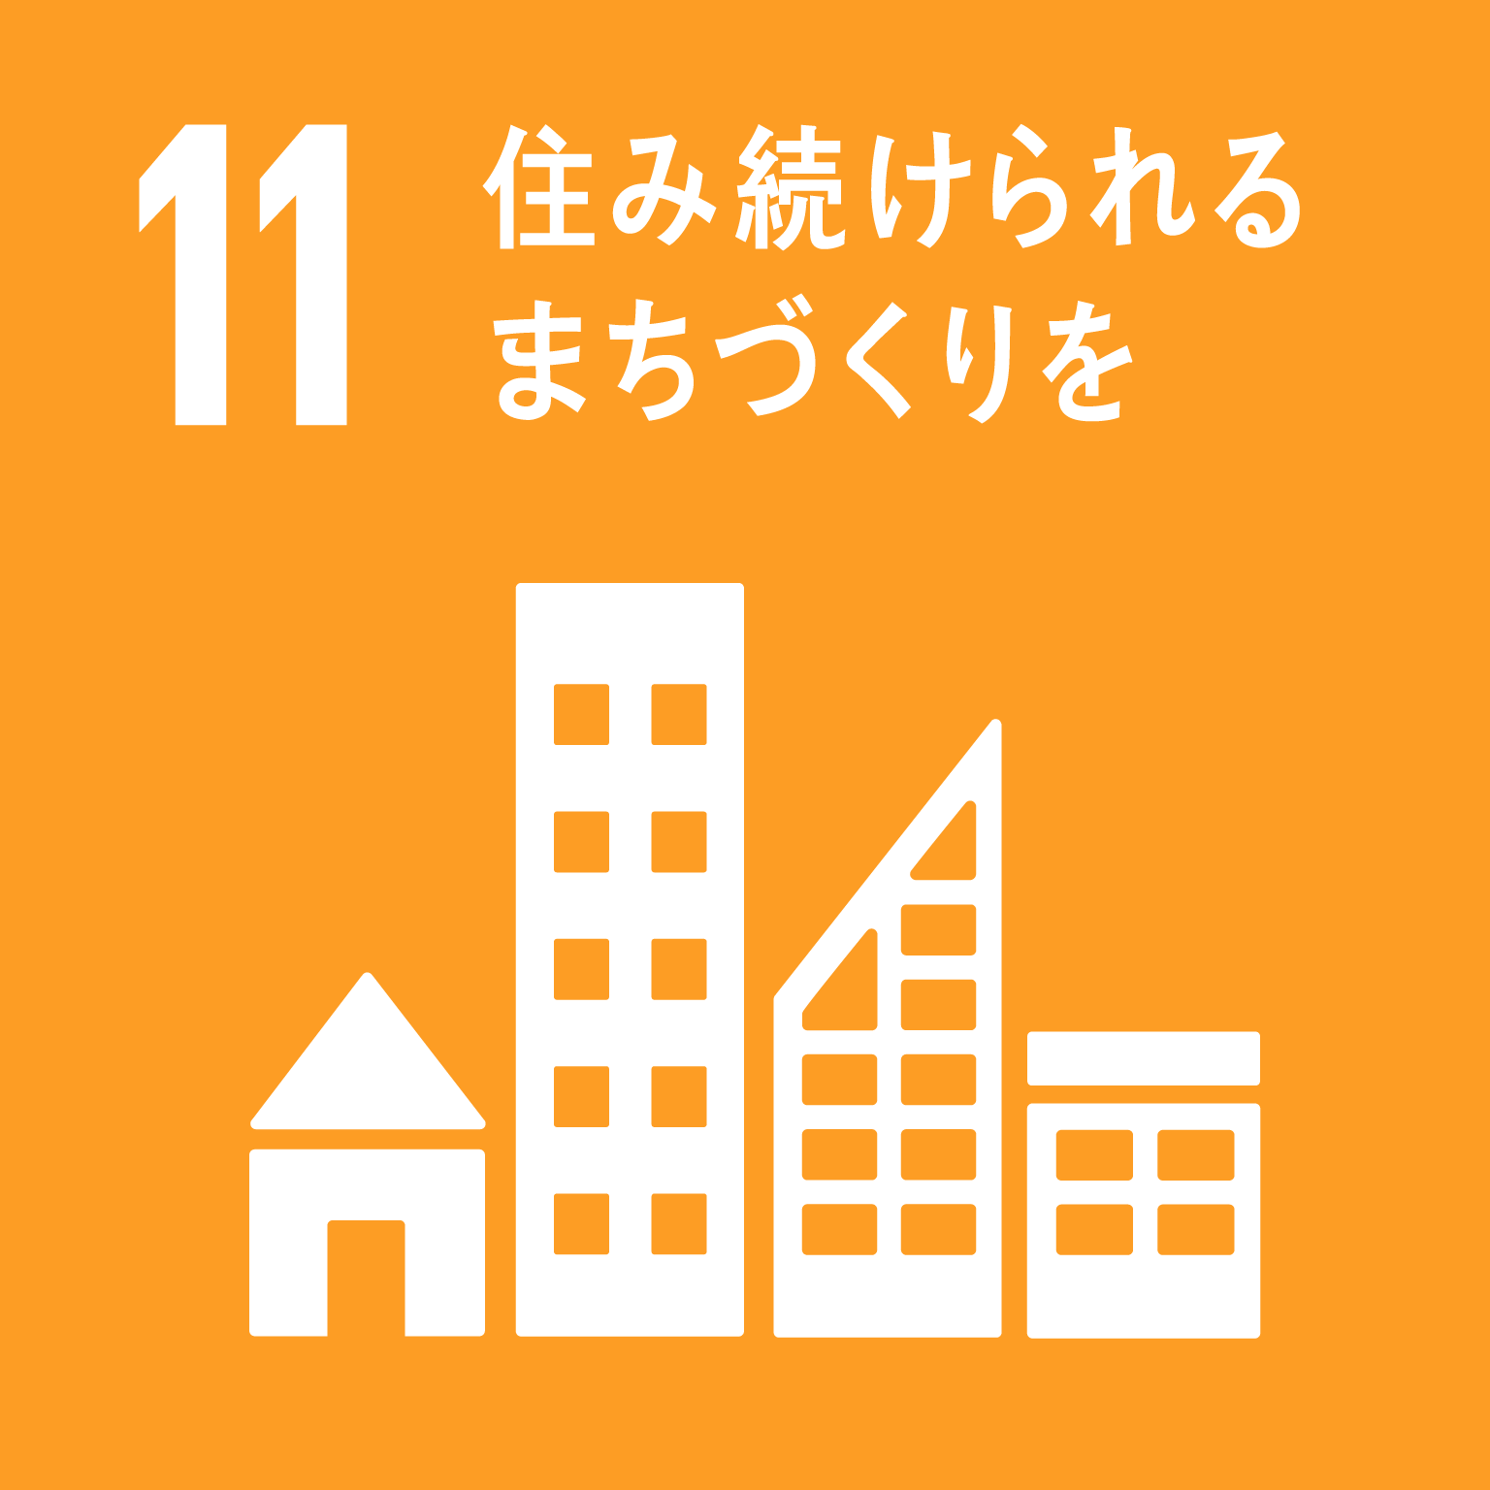



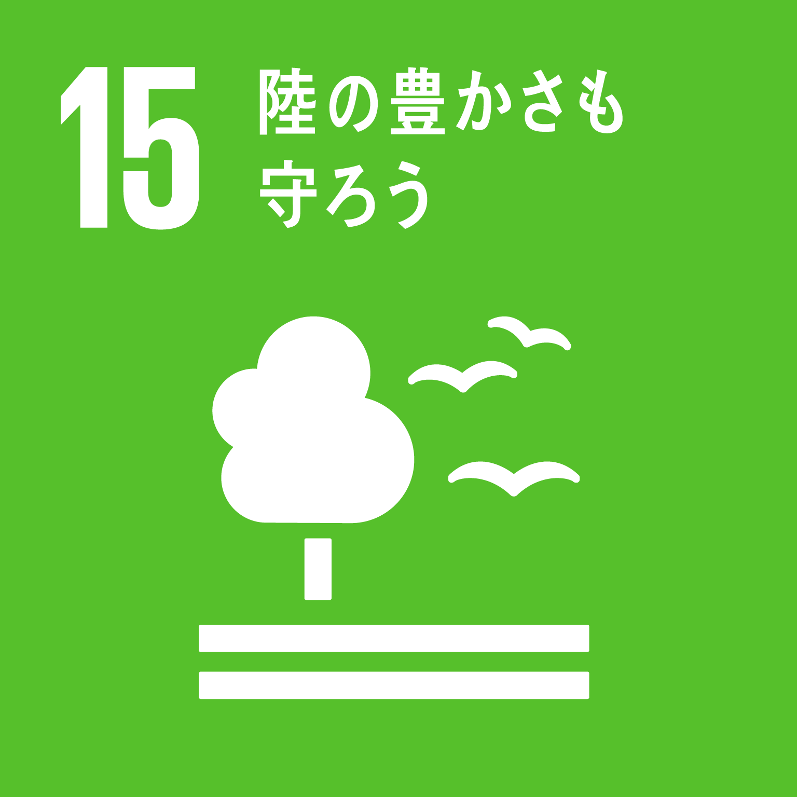
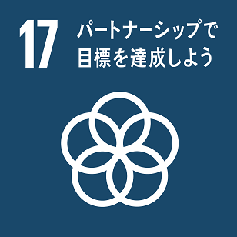
府民の食生活とSDGsとの関係性
（府民の食生活における取組が、世界的な人口増加・食生活の変化による環境・社会経済課題解決に貢献）
世界の人口、豊かな食生活をおくる人口の増加により、食糧（特に環境負荷の高い食糧）の需要が増加し、環境負荷が増加し、環境負荷の増加により食糧不足が引き起こされ、農地需要の増加、食糧価格の上昇、災害発生の増加・被害の甚大化が引き起こされている。
昆虫をはじめとする花粉運搬生物は、グローバル食料経済に年間2,000億米ドルを超える価値をもたらしているとみられる（国連広報センター：SDGs シリーズ「なぜ大切か」）
土地の劣化（土壌喪失・塩化）
農地の劣化
花粉媒介者の減少
促進させる作用
生物多様性の低下
農業用水が世界の淡水取水量の約70%を占める
(UNEP global environment outlook 6th)
温室効果ガス吸収源の減少
人為的な気候変動影響の深刻化
水循環の低下
淡水利用量の増加
食糧生産は、住居可能な土地の50%を使用(UNEP global environment outlook 6th)
収穫量の減少
農地開拓（森林→農地）の増加
淡水の需要の増加
温室効果ガスの増加
食糧の不足
農地の需要の増加
輸送負荷や生産にかかるエネルギーの増加
環境負荷の高い食糧の需要の増加
(栄養単価あたりの必要農地面積・エネルギーが高い等)
世界全体の人為的温室効果ガス排出量のうち、世界の食糧システムからのものが、21～37%を占めると推測(IPCC特別報告書：気候変動と土地)
現状のままだと、気候変動によって2050年までに穀物価格が1～23%上昇すると予測(IPCC特別報告書:気候変動と土地)
世界人口・豊かな食生活をおくる人口の増加
食糧の需要の増加
災害発生の増加・被害の甚大化(風水害、土砂崩れ、海岸浸食など)
社会的弱者がより影響を受ける
(災害被害・食料の入手しにくさ)
食糧価格の上昇
府民の生活との関わり

Slide 20
府民の食生活とSDGsとの関係性
（府民の食生活における取組が、世界的な人口増加・食生活の変化による環境・社会経済課題解決に貢献）
昆虫をはじめとする花粉運搬生物は、グローバル食料経済に年間2,000億米ドルを超える価値をもたらしているとみられる（国連広報センター：SDGs シリーズ「なぜ大切か」）
農地の劣化
花粉媒介者の減少
土地の劣化（土壌喪失・塩化）
促進させる作用
抑制させる作用
生物多様性の低下
赤矢印は、府民の取組みによる直接的な作用
農業用水が世界の淡水取水量の約70%を占める
(UNEP global environment outlook 6th)
温室効果ガス吸収減の減少
人為的な気候変動影響の深刻化
水循環の低下
淡水利用量の増加
食糧生産は、住居可能な土地の50%を使用(UNEP global environment outlook 6th)
収穫量の減少
農地開拓（森林→農地）の増加
淡水の需要の増加
温室効果ガスの増加
食糧の不足
農地の需要の増加
輸送負荷や生産にかかるエネルギーの増加
環境負荷の高い食糧の需要の増加
(栄養単価あたりの必要農地面積・エネルギーが高い等)
世界全体の人為的温室効果ガス排出量のうち、世界の食糧システムからのものが、21～37%を占めると推測(IPCC特別報告書：気候変動と土地)
現状のままだと、気候変動によって2050年までに穀物価格が1～23%上昇すると予測(IPCC特別報告書:気候変動と土地)
世界人口・豊かな食生活をおくる人口の増加
食糧の需要の増加
災害発生の増加・被害の甚大化(風水害、土砂崩れ、海岸浸食など)
社会的弱者がより影響を受ける
(災害被害・食料の入手しにくさ)
食糧価格の上昇
持続可能な市場の活性化
地元産の食材のもの、旬のものを食べる
食品ロス・過食の削減
バランスの良い食事(畜産由来・パーム油原料の食糧に偏らない)
持続可能な方法で供給された食材のものを食べる
地域の生物多様性の維持
地元農業関連産業の活性化
食品の1/3が腐敗・廃棄
(UNEP global environment outlook 6th)
農地の多面的機能 (保水機能等)の維持
府民の食生活における取組み
耕作放棄地の抑制
地域が経済的に潤う
府民の生活

